Slide 1
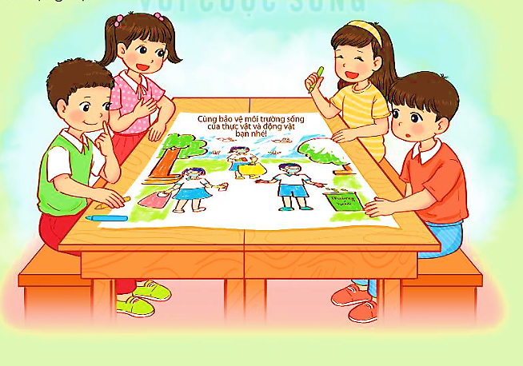
CHỦ ĐỀ 4
THỰC VẬT VÀ ĐỘNG VẬT
BÀI 20
ÔN TẬP CHỦ ĐỀ
THỰC VẬT VÀ ĐỘNG VẬT (Tiết 1)

Slide 2






Yêu cầu cần đạt
Củng cố được các kiến thức, kĩ năng đã học về môi trường sống của thực vật và động vật.
Thực hiện được một số việc làm bảo vệ môi trường sống của thực vật và động vật.
Notes:
Thầy cô gõ mục tiêu theo bài giảng của mình vào ô text

Slide 3

THỰC HÀNH

Slide 4

1. Hoàn thành sơ đồ theo gợi ý sau:
Vùng núi, trung du,...
Môi trường sống
Ven biển, ao, hồ,...
THỰC VẬT
Không xả rác bừa bãi
Việc làm để bảo vệ môi trường sống
Không xả nước thải bẩn
Dưới nước
Môi trường sống
Trong đất, trên cạn
ĐỘNG VẬT
Trên không
Việc làm để bảo vệ môi trường sống
Không săn bắn, giết hại
Không khai thác rừng

Slide 5
Yêu cầu cần đạt
Củng cố được các kiến thức, kĩ năng đã học về môi trường sống của thực vật và động vật.
Thực hiện được một số việc làm bảo vệ môi trường sống của thực vật và động vật.
Notes:
Thầy cô gõ mục tiêu theo bài giảng của mình vào ô text

Slide 6

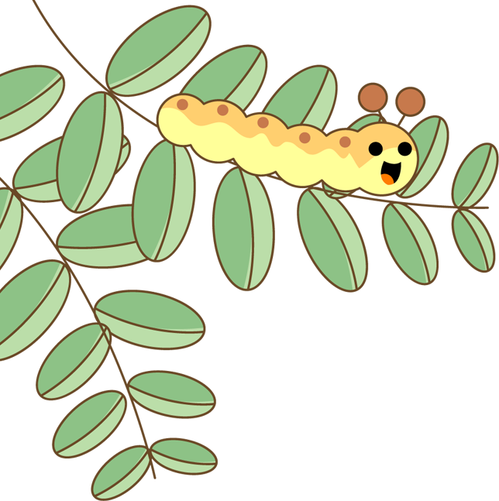


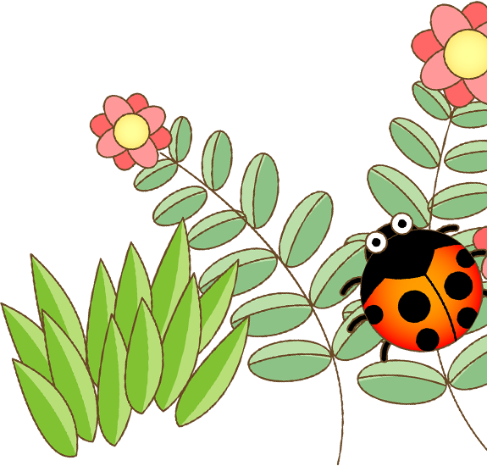



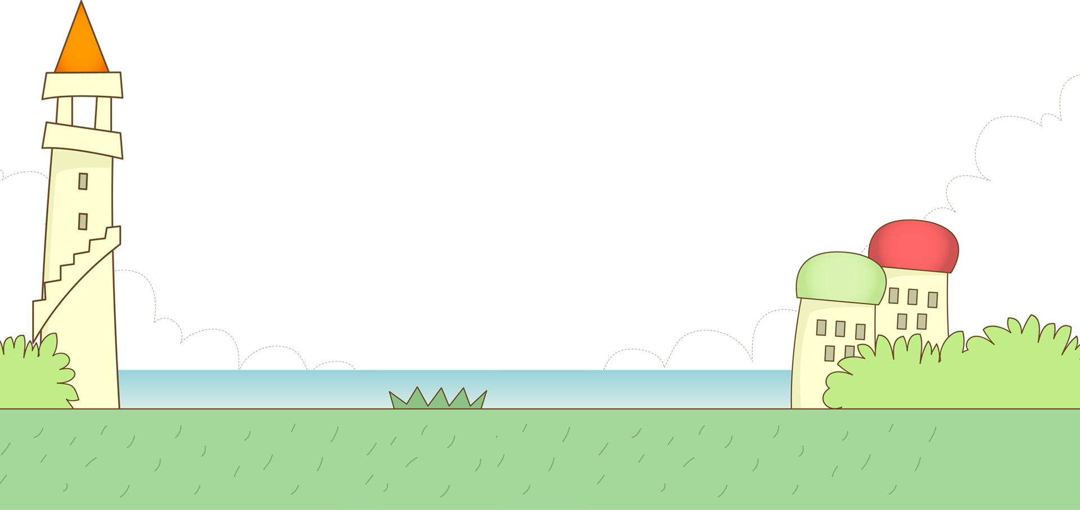
Tạm biệt và hẹn gặp lại
các con vào những tiết học sau!

